Slide 1
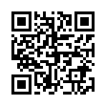

Срок уплаты имущественных налогов физических лиц истекает 1 декабря
Уважаемые налогоплательщики!
Срок уплаты налогов за имеющееся в собственности недвижимое имущество (жилые дома, квартиры, комнаты, гаражи, дачи, здания и т.п.), земельные участки, транспортные средства, а также неудержанный источником выплаты дохода НДФЛ истекает 1 декабря.
Не откладывайте уплату налогов!
Уплатить имущественные налоги можно несколькими способами. Тем, кто получает уведомление через Личный кабинет налогоплательщика, проще всего сделать это прямо из сервиса в режиме онлайн.
При получении бумажного уведомления произвести платеж можно через интерактивный сервис «Уплата налогов и пошлин», в отделениях банков, через платежные терминалы или онлайн-сервисы банков, а также в почтовых отделениях. Все необходимые реквизиты указаны в уведомлении в виде УИН (уникальный идентификационный номер документа), QR-кода или штрих-кода по каждому виду налога.
Возникающие вопросы о порядке исчисления и уплаты имущественных налогов можно задать, обратившись в Единый контакт-центр ФНС России 8-800-222-2222.
ТЕЛЕФОН «ГОРЯЧЕЙ ЛИНИИ»
WWW.NALOG.GOV.RU
8 (800) 222-22-22

Slide 2
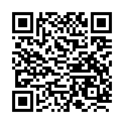
О проведении 8 декабря 2022 года вебинара
«О переходе с 1 января 2023 года
на уплату налогов через единый налоговый счет»
Уважаемые налогоплательщики!
УФНС России по Республике Татарстан приглашает налогоплательщиков принять участие в вебинаре на тему: «О переходе с 1 января 2023 года на уплату налогов через единый налоговый счет», который состоится 8 декабря 2022 года
в 10:00.
Спикер вебинара заместитель руководителя УФНС России по Республике Татарстан Кузьмина Олеся Сергеевна.
Вебинар бесплатный. Принять участие в нем может любой желающий.
В ходе вебинара участники могут задать вопросы в режиме онлайн.
Для участия в вебинаре необходимо перейти по ссылке (https://w.sbis.ru/webinar/34687ec9-fd18-4b37-a581-d72913f2c395) и на открывшейся странице нажать «Участвую».
ТЕЛЕФОН «ГОРЯЧЕЙ ЛИНИИ»
WWW.NALOG.GOV.RU
8 (800) 222-22-22

Slide 3
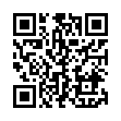
Упрощена процедура прекращения деятельности в качестве индивидуального предпринимателя для мобилизованных
Уважаемые налогоплательщики!
Для физических лиц, зарегистрированных в качестве индивидуального предпринимателя, получивших мобилизационное предписание и изъявивших желание прекратить деятельность в качестве индивидуального предпринимателя, реализована возможность представления заявления в электронном виде.
Все необходимые действия производятся в интерактивном сервисе ФНС России «Государственная онлайн-регистрация бизнеса» (в разделе «Сервисы/Государственная онлайн-регистрация бизнеса/Индивидуальные предприниматели/Прекратить деятельность») без дальнейшего личного взаимодействия заявителя с налоговым органом.
Вышеуказанный сервис позволяет сформировать и направить в налоговый орган заявление о прекращении деятельности в качестве индивидуального предпринимателя, как с использованием, так и без использования электронной подписи.
При отсутствии электронной подписи одновременно с указанным заявлением в налоговый орган направляются скан-образ или фотография страниц документа, удостоверяющего личность, на которых содержатся сведения о выдаче документа, его серия и номер, фотография и фамилия, имя, отчество лица, которому принадлежит документ (паспорт гражданина Российской Федерации или военный билет) и собственное фото (селфи) заявителя с этим документом, открытым на тех же страницах, для подтверждения личности.
При направлении заявления в электронном виде без использования электронной подписи уплачивается государственная пошлина в размере 160 рублей (в сервисе реализована возможность онлайн платежа), наличие электронной подписи освобождает индивидуального предпринимателя от уплаты государственной пошлины.
Документы по результатам рассмотрения указанного заявления в течение пяти рабочих дней направляются на адрес электронной почты, указанной при формировании заявления
ТЕЛЕФОН «ГОРЯЧЕЙ ЛИНИИ»
WWW.NALOG.GOV.RU
8 (800) 222-22-22

Slide 4
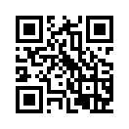
Новый налоговый режим АУСН начал действовать в Татарстане
Уважаемые налогоплательщики!
1 июля 2022 года в Республике Татарстан начался эксперимент по введению нового специализированного налогового режима - Автоматизированная упрощенная система налогообложения (АУСН), который позволяет полностью считать налоги с касс и банковских счетов за налогоплательщика.
Автоматизированной упрощенной системой налогообложения смогут воспользоваться организации и индивидуальные предприниматели со штатом не более пяти человек, годовой доход которых не превышает 60 млн рублей и стоимостью основных средств до 150 млн рублей.
Уже сейчас применять новый режим могут вновь зарегистрированные организации и предприниматели, подав уведомление о переходе на АУСН. Действующие налогоплательщики также вправе подать уведомление, но перейти на режим они смогут с 1 января 2023 года.
На АУСН налогоплательщику предлагается выбрать объект налогообложения «Доходы» с налоговой ставкой 8% или «Доходы, уменьшенные на величину расходов» со ставкой 20%.
Основными преимуществами нового налогового режима АУСН являются освобождение от уплаты страховых взносов за сотрудников и индивидуальных предпринимателей с сохранением всех социальных гарантий (в части пенсионного обеспечения, социального и медицинского страхования), а также снижение непроизводственных издержек, связанных с налоговым администрированием. В частности, отменяются 10 форм налоговой отчетности и отчетности в фонды.
Налог исчисляется налоговыми органами самостоятельно на основании данных контрольно-кассовой техники и уполномоченных банков, а также сведений о доходах, внесенных налогоплательщиками в необходимых случаях в Личном кабинете АУСН.
К проекту уже подключились шесть крупнейших банков. Более подробную информацию можно узнать на сайте ausn.nalog.gov.ru
Для налогоплательщиков доступно мобильное
приложение АУСН ФНС России.
Во всех налоговых органах Республики Татарстан
организованы «открытые классы» с презентацией
нового специального налогового режима АУСН.
ТЕЛЕФОН «ГОРЯЧЕЙ ЛИНИИ»
WWW.NALOG.GOV.RU
8 (800) 222-22-22

Slide 5
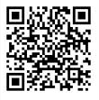
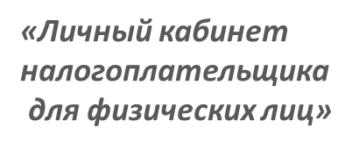
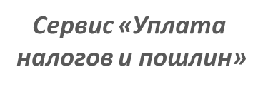
Единый налоговый платеж для физических лиц
Уважаемые налогоплательщики!
Единый налоговый платеж является аналогом электронного кошелька гражданина, в который он может добровольно перечислить деньги для уплаты налогов, и позволяет легко и быстро оплачивать налоги в режиме онлайн до наступления срока, установленного законодательством
КАКИЕ НАЛОГИ МОЖНО ОПЛАТИТЬ?
Налог на имущество физических лиц
Транспортный налог
Земельный налог
Налог на доходы физических лиц
КАК ПОПОЛНИТЬ СЧЕТ?
Налоговый орган самостоятельно проведет распределение (зачет) денежных средств по каждому налогу.
Использование единого налогового платежа экономит время, исключает вероятность ошибки при заполнении платежного документа, а также позволяет не беспокоиться о сроках уплаты налогов.
ТЕЛЕФОН «ГОРЯЧЕЙ ЛИНИИ»
WWW.NALOG.GOV.RU
8 (800) 222-22-22

Slide 6
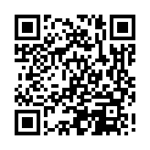
Как получить КЭП бесплатно?
Уважаемые налогоплательщики!
УФНС России по Республике Татарстан приглашает представителей бизнеса перейти на электронный документооборот – современный и надёжный способ взаимодействия. Сегодня электронный документооборот стал еще доступнее, поскольку теперь квалифицированную электронную подпись (КЭП) можно получить бесплатно в любом налоговом органе.
Электронная подпись имеет широкий спектр применения. Может применяться для обеспечения документооборота с органами государственной власти и контрагентами, сдачи налоговой и бухгалтерской отчетности или использоваться на портале Госуслуг.
Чтобы получить квалифицированный ключ электронной подписи предпринимателям и руководителям организаций необходимо представить в налоговый орган паспорт, ИНН, СНИЛС, USB-носитель ключевой информации и пройти процедуру идентификации.
Удобнее всего подать заявление на выпуск КЭП онлайн через «Личный кабинет». Заранее запланировать визит в инспекцию можно с помощью сервиса «Онлайн запись на прием в налоговый орган».
Кроме того, в настоящее время ФНС России совместно с разработчиками программного обеспечения ООО «Криптопро», АО «ИнфоТеКС» проводит эксперимент по безвозмездному предоставлению пользователям Удостоверяющего центра ФНС России программного обеспечения для работы с электронной подписью. Для бесплатного использования программного обеспечения необходимо получить электронную подпись в налоговом органе. Программное обеспечение работает только с сертификатами Удостоверяющего центра ФНС России, полученными после 12.04.2022. Для работы с сертификатами, полученными ранее указанной даты, требуется перевыпуск КЭП в любом налоговом органе.
Более подробная информация размещена
на промо-странице «Порядок получения
электронной подписи» официального сайта
ФНС России nalog.gov.ru. Также можно
обратиться по телефону Единого контакт-центра
ФНС России: 8-800-222-2222.
ТЕЛЕФОН «ГОРЯЧЕЙ ЛИНИИ»
WWW.NALOG.GOV.RU
8 (800) 222-22-22

Slide 7
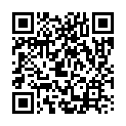
Единый налоговый счет - здоровый расчет по налогам
Уважаемые налогоплательщики!
УФНС России по Республике Татарстан информирует, что наряду с физическими лицами теперь и субъекты предпринимательской деятельности (организации и индивидуальные предприниматели) смогут воспользоваться всеми преимуществами расчета с бюджетом при помощи Единого налогового платежа. Проектом Федерального закона № 46702-8 «О внесении изменений в часть первую и вторую Налогового кодекса Российской Федерации» предлагается ввести институт Единого налогового счета (далее - ЕНС), в рамках которого для каждого налогоплательщика консолидируются в единое сальдо расчетов с бюджетом все подлежащие уплате и уплаченные с использованием единого налогового платежа налоги.
Единым налоговым платежом (далее – ЕНП) признаются денежные средства, добровольно перечисляемые налогоплательщиками в бюджет на соответствующий счет федерального казначейства в счет будущего исполнения обязанности по уплате налогов, сборов и страховых взносов.
Внедрение ЕНС имеет ряд неоспоримых преимуществ, основными из которых являются: платеж всего по 2 реквизитам (ИНН и сумма платежа); единый срок уплаты в месяц; единое сальдо расчетов с бюджетом; сокращенный до 1 дня срок на возврат переплаты.
Применение ЕНС позволит значительно сократить время и минимизировать ошибки при заполнении платежных документов. Отпадет необходимость в проведении уточнений и зачетов, а положительное сальдо по ЕНС будет являться денежным активом налогоплательщика, который он может быстро вернуть или направить на счет другого лица.
Для распределения ЕНП предусмотрено представление налогоплательщиком Уведомления об исчисленных суммах налогов, авансовых платежей по налогам, страховых взносов, которое содержит всего 5 реквизитов (ИНН, КПП, КБК, ОКТМО, срок уплаты).
Налоговый орган на основе имеющихся у него документов (уведомлений и налоговых деклараций) и информации самостоятельно распределит единый налоговый платеж в счет исполнения плательщиком обязанностей по уплате налогов.
Введение института единого налогового счета планируется одновременно с расширением сервисных возможностей ФНС России – онлайн доступности для плательщиков детализации начислений и уплаты налогов, а также дальнейшей интеграции с IT-платформами плательщиков в этой части. По ИНН можно будет платить как по номеру телефона, подключить автоплатеж. Актуальная сумма обязательств всегда будет доступна налогоплательщику онлайн. При необходимости всегда можно будет получить детализацию, как сформировался баланс, на что и как были распределены платежи.
Для удобства налогоплательщиков ФНС России подготовило
брошюру «ЕНС 36.6 – Здоровый расчет по налогам» в форме
«вопрос-ответ», а также краткий буклет преимуществ ЕНС.
ТЕЛЕФОН «ГОРЯЧЕЙ ЛИНИИ»
WWW.NALOG.GOV.RU
8 (800) 222-22-22

Slide 8
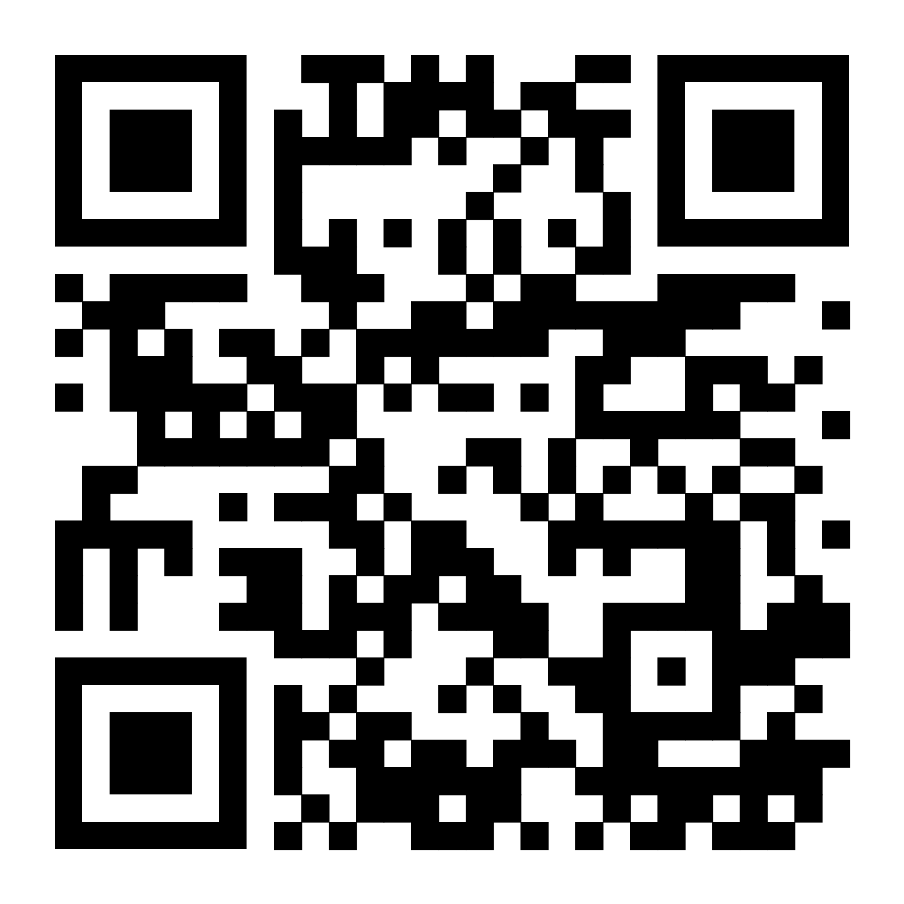
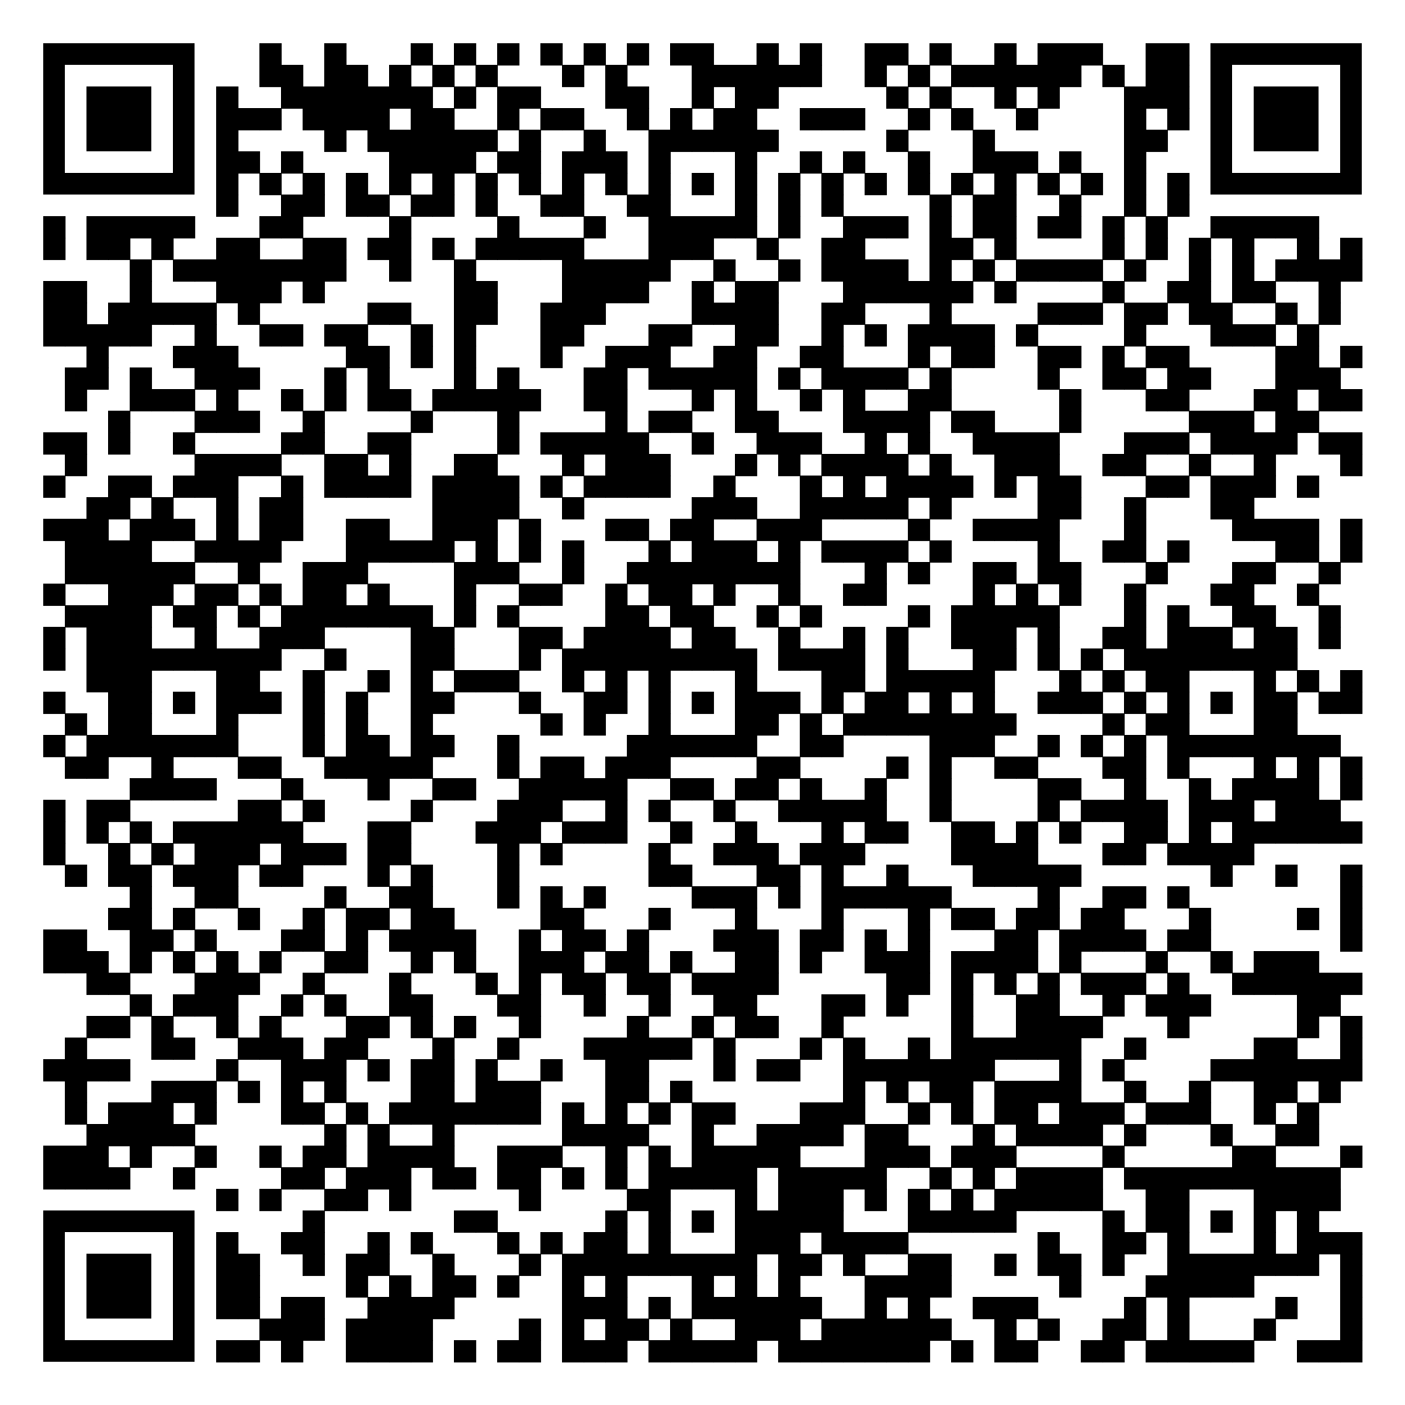
В заполнении платежных документов поможет электронный сервис
Заполнение платежных документов при уплате госпошлин требует особого внимания. В платежном документе необходимо указать свои реквизиты и реквизиты госоргана, который администрирует пошлину, а также КБК и другие данные о платеже.
Значительно упростить процесс заполнения платежного документа позволяет электронный сервис на официальном сайте ФНС России «Уплата госпошлины» в составе группы сервисов «Уплата налогов и пошлин».
Сервис максимально автоматизирован и оснащён подсказками. С его помощью можно сформировать платежный документ на уплату всех видов пошлин, администрируемых налоговыми органами, распечатать его или перейти к уплате.
Он ориентирован на конкретную категорию плательщика и расположен в каждом из соответствующих разделов:
«Физическим лицам»,
«Индивидуальным предпринимателям»,
«Юридическим лицам».
В зависимости от выбранного раздела автоматически определяются статус плательщика и виды пошлин, подлежащих уплате.
Порядок заполнения платежных документов при переводе денежных средств в бюджетную систему Российской Федерации установлен приказом Министерства финансов Российской Федерации от 12.11.2013 № 107н «Об утверждении Правил указания информации в реквизитах распоряжений о переводе денежных средств в уплату платежей в бюджетную систему Российской Федерации».
ТЕЛЕФОН «ГОРЯЧЕЙ ЛИНИИ»
WWW.NALOG.GOV.RU
8 (800) 222-22-22

